Slide 1
Staże zagraniczne młodych techników
Ważny krok do sukcesu w przyszłości
Iza Olechno i Bartosz Gąsowski

Slide 2
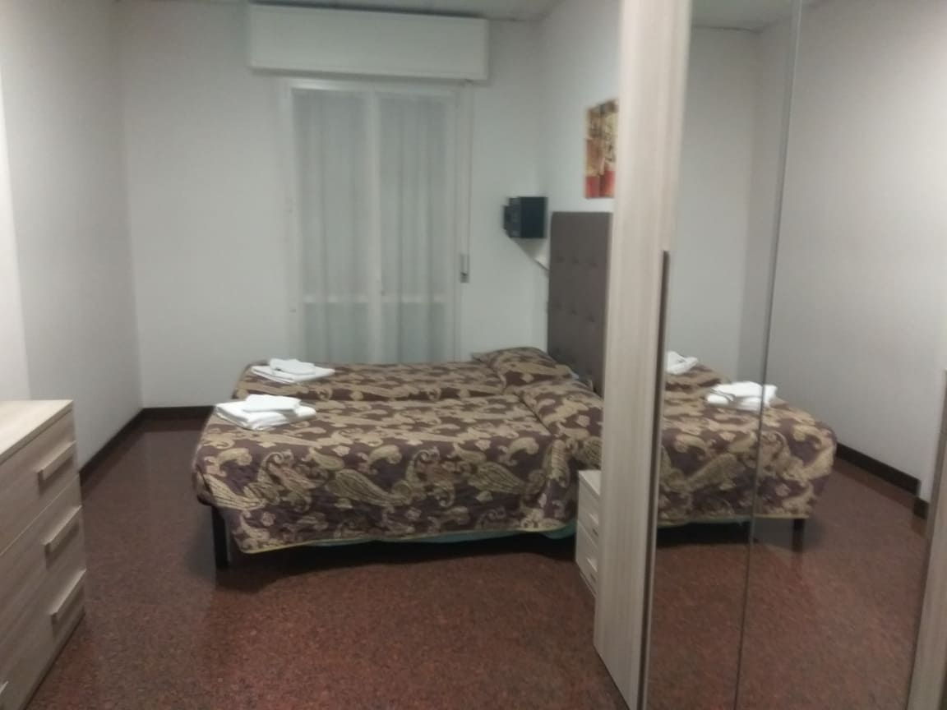
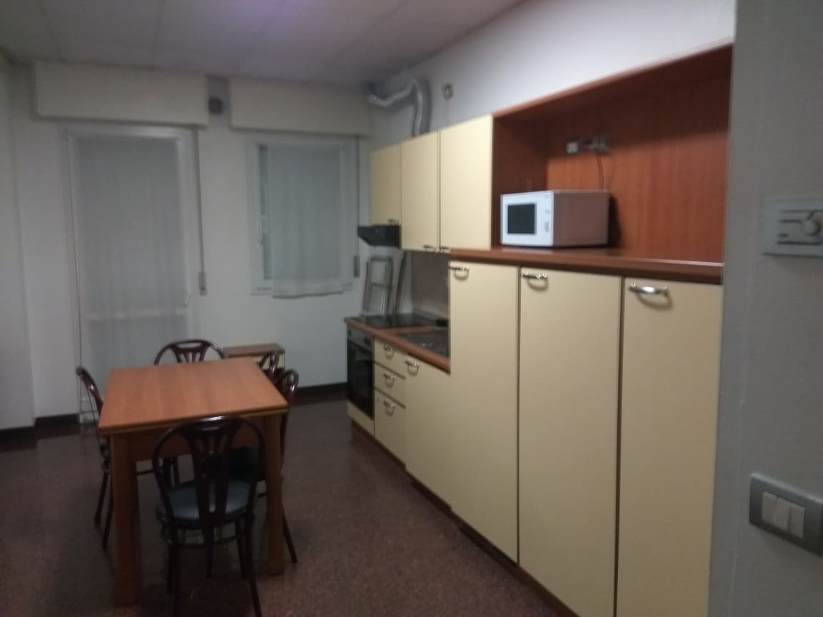
Eurogarden to rezydencja w której mieszkaliśmy przez cały miesiąc

Slide 3
Praktyki w Neon rimini group
Firma Neon Rimini Group, zajmowała się wykonywaniem znacznej części materiałów reklamowych na terenie Rimini i okolic.
MIĘDZY INNYMI BYŁY TO:

Slide 4
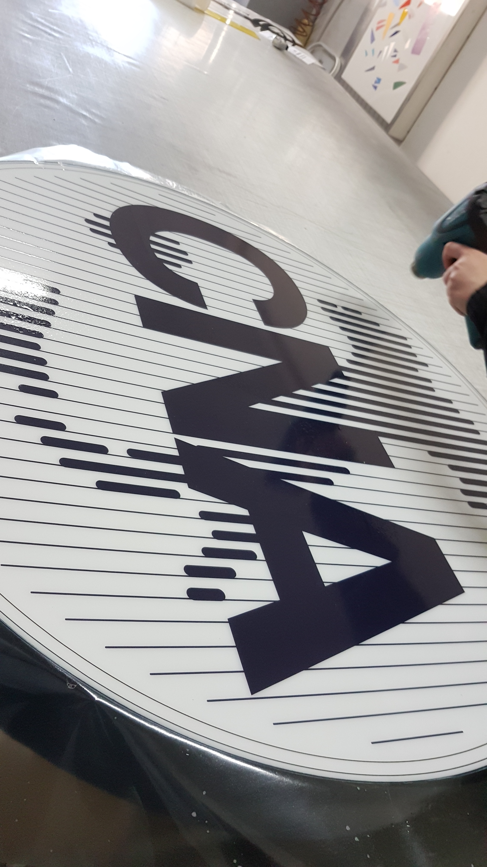
Szyldy

Slide 5
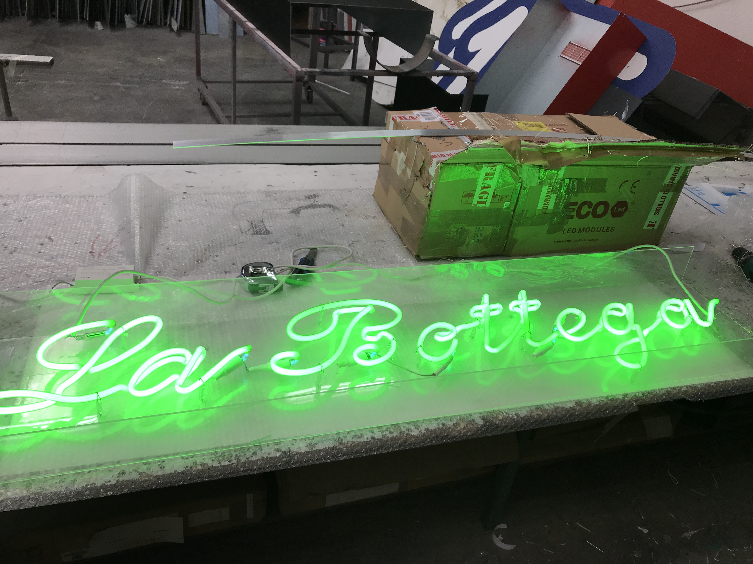
neony

Slide 6
W naszym miejscu praktyk spotkaliśmy świetnch ludzi

Slide 7
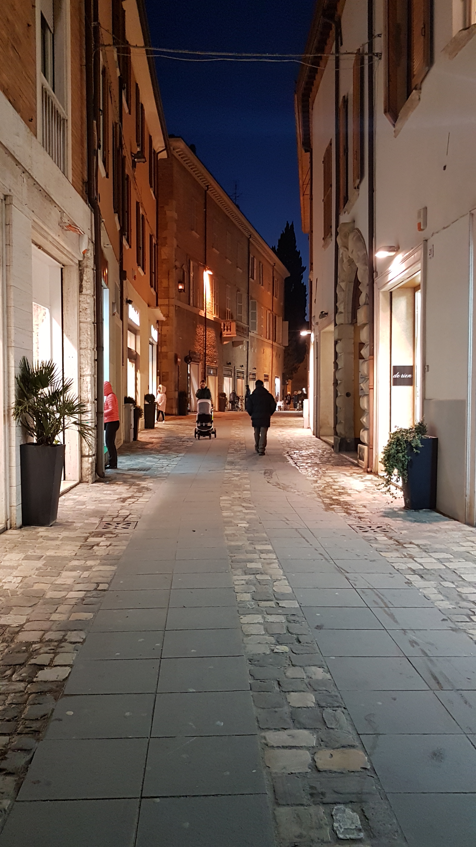
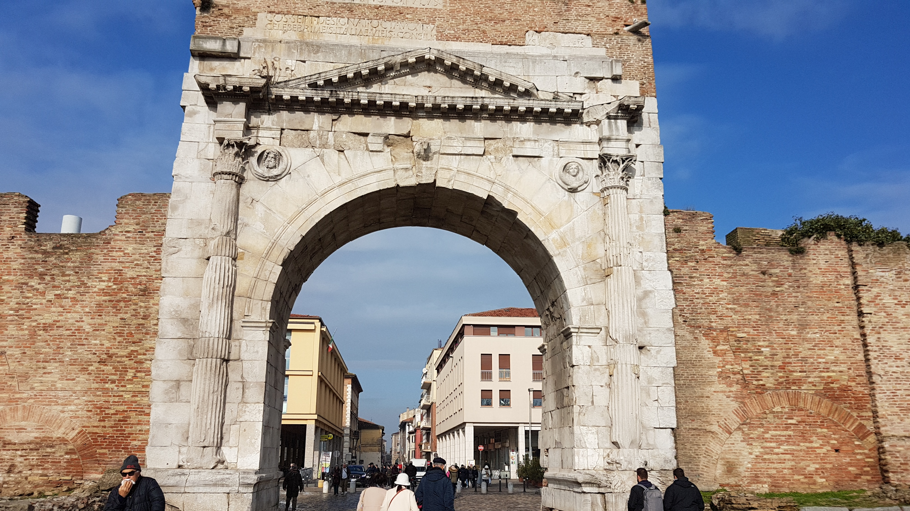
Czas wolny przeznaczaliśmy na zwiedzanie rimini

Slide 8
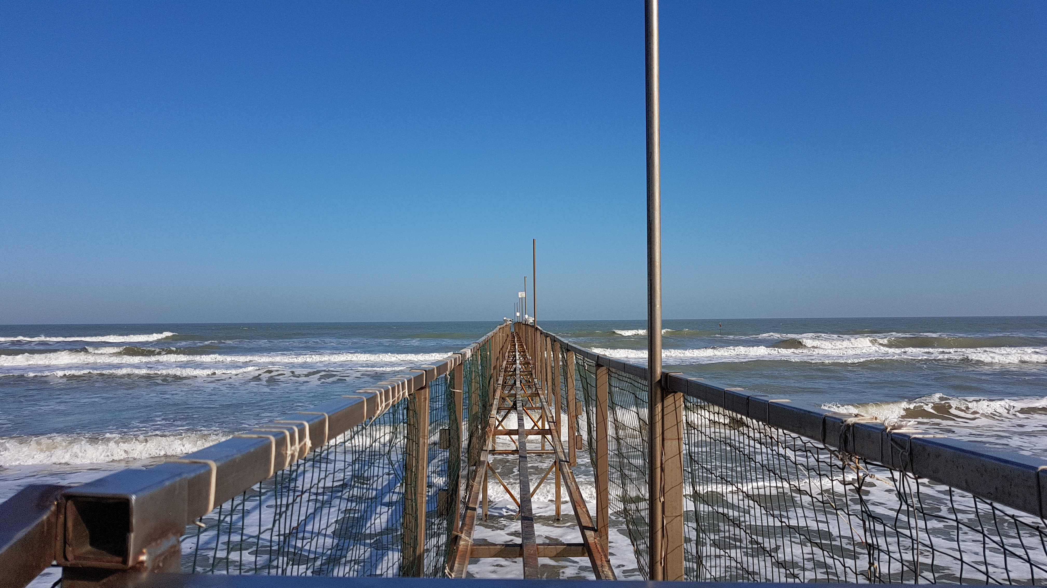
I spacery po plaży

Slide 9
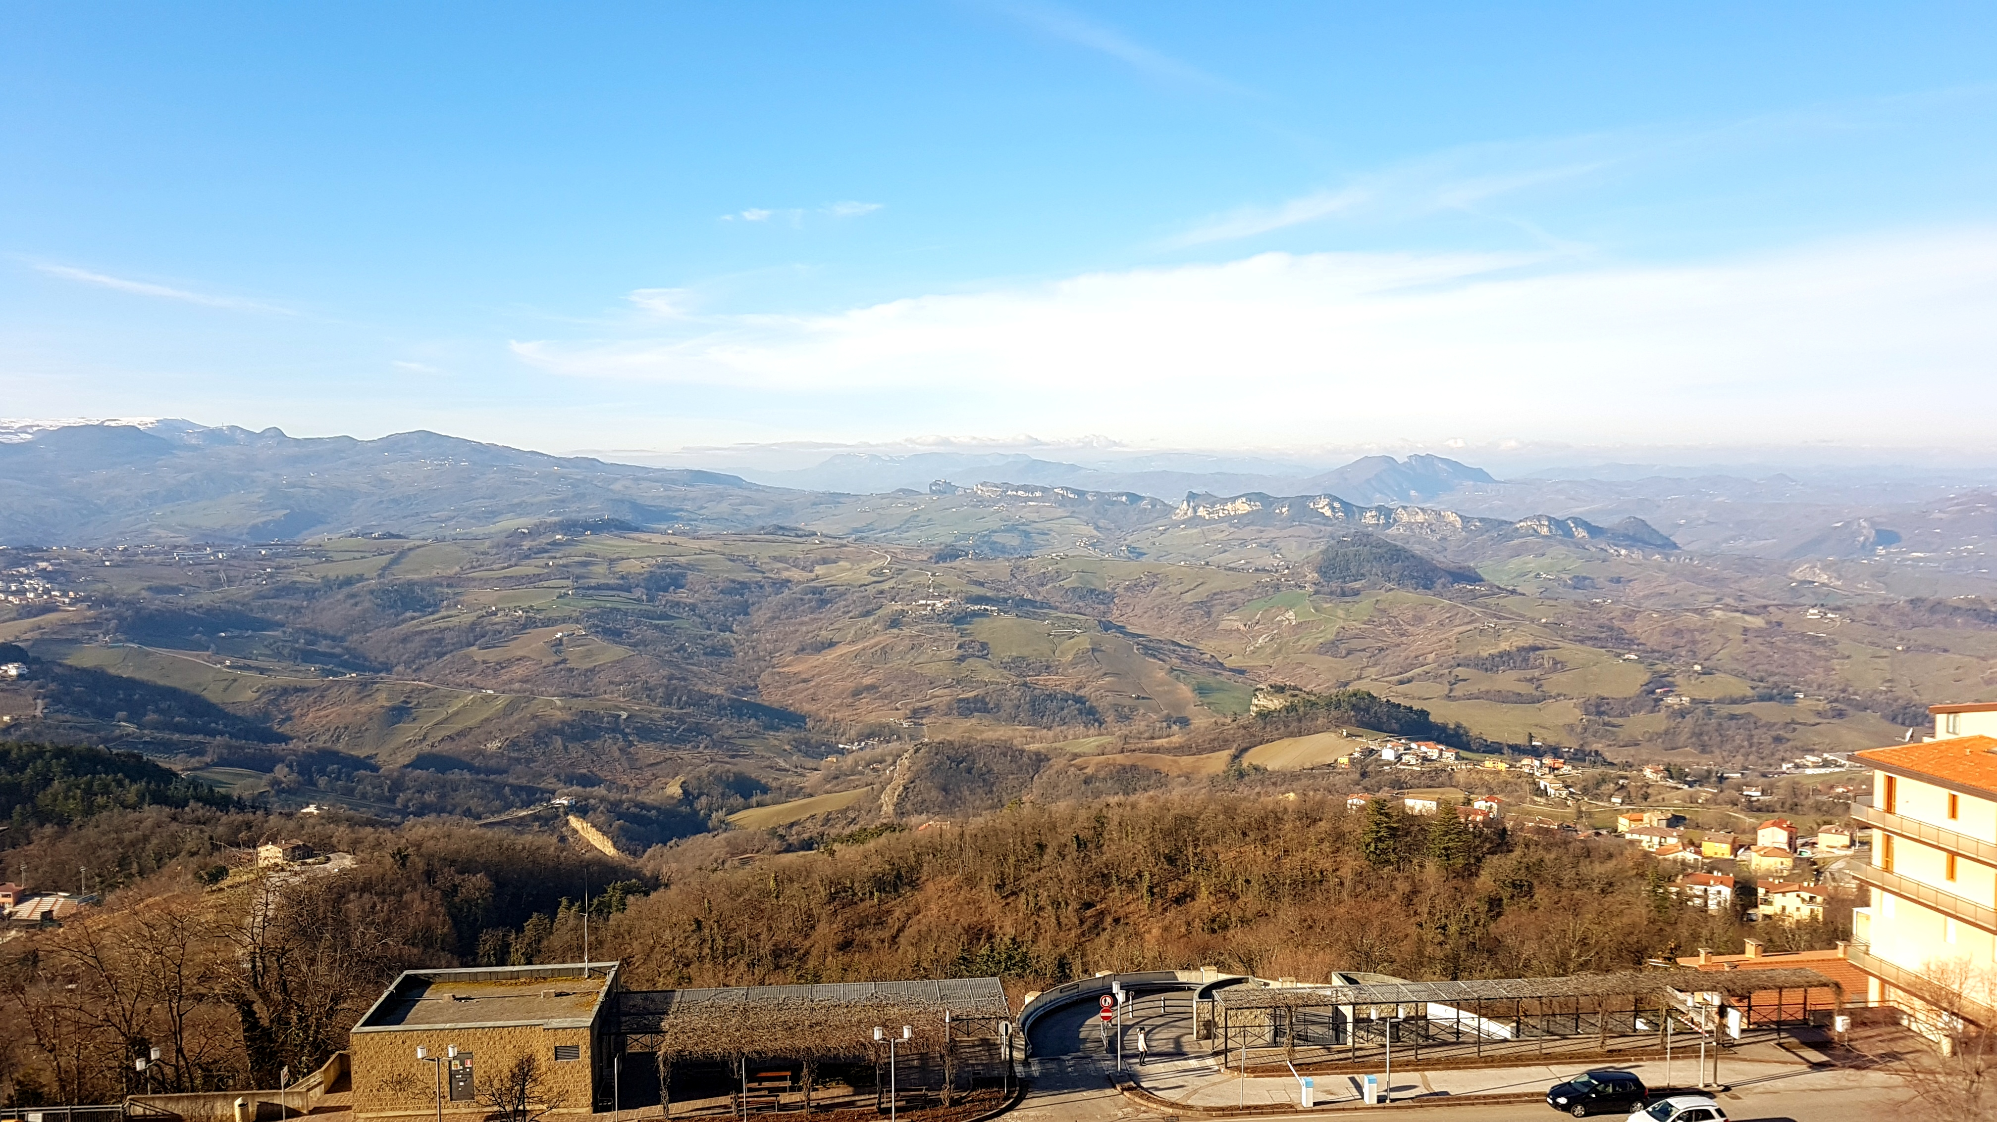
san marino
Dzięki temu że miasto znajduje się na wzgórzu, możemy podziwiać piękne widoki

Slide 10
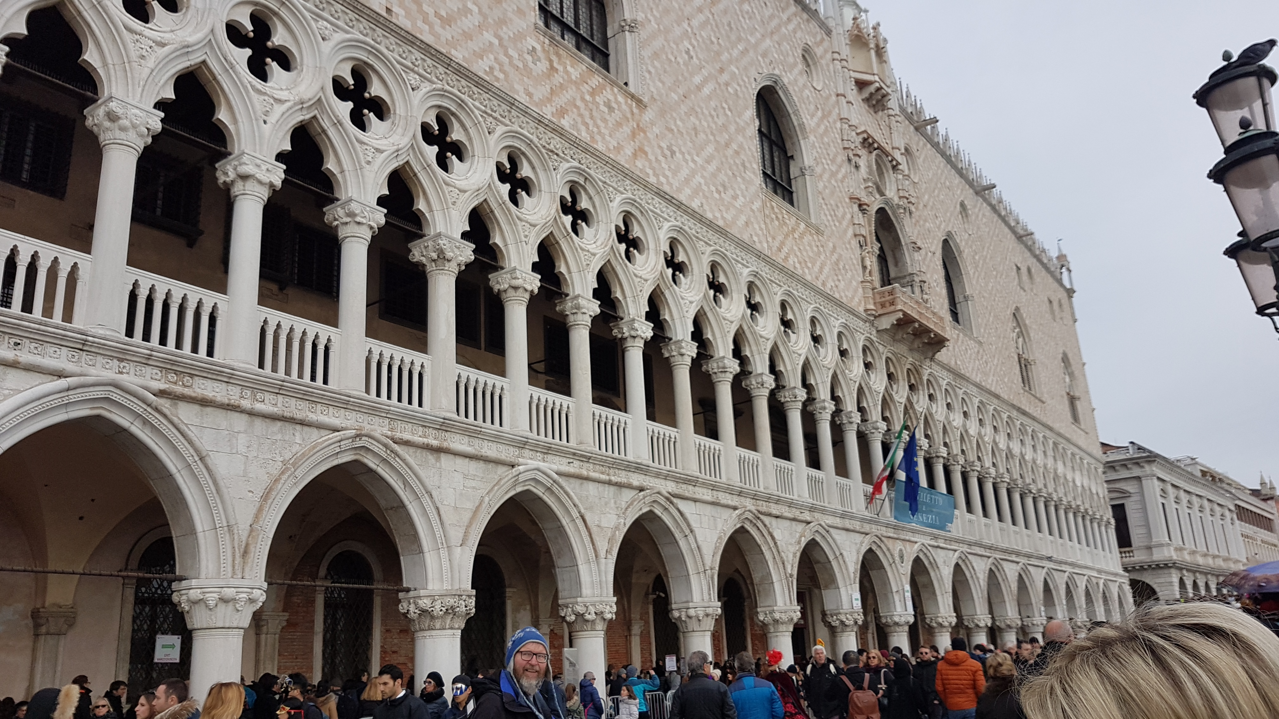
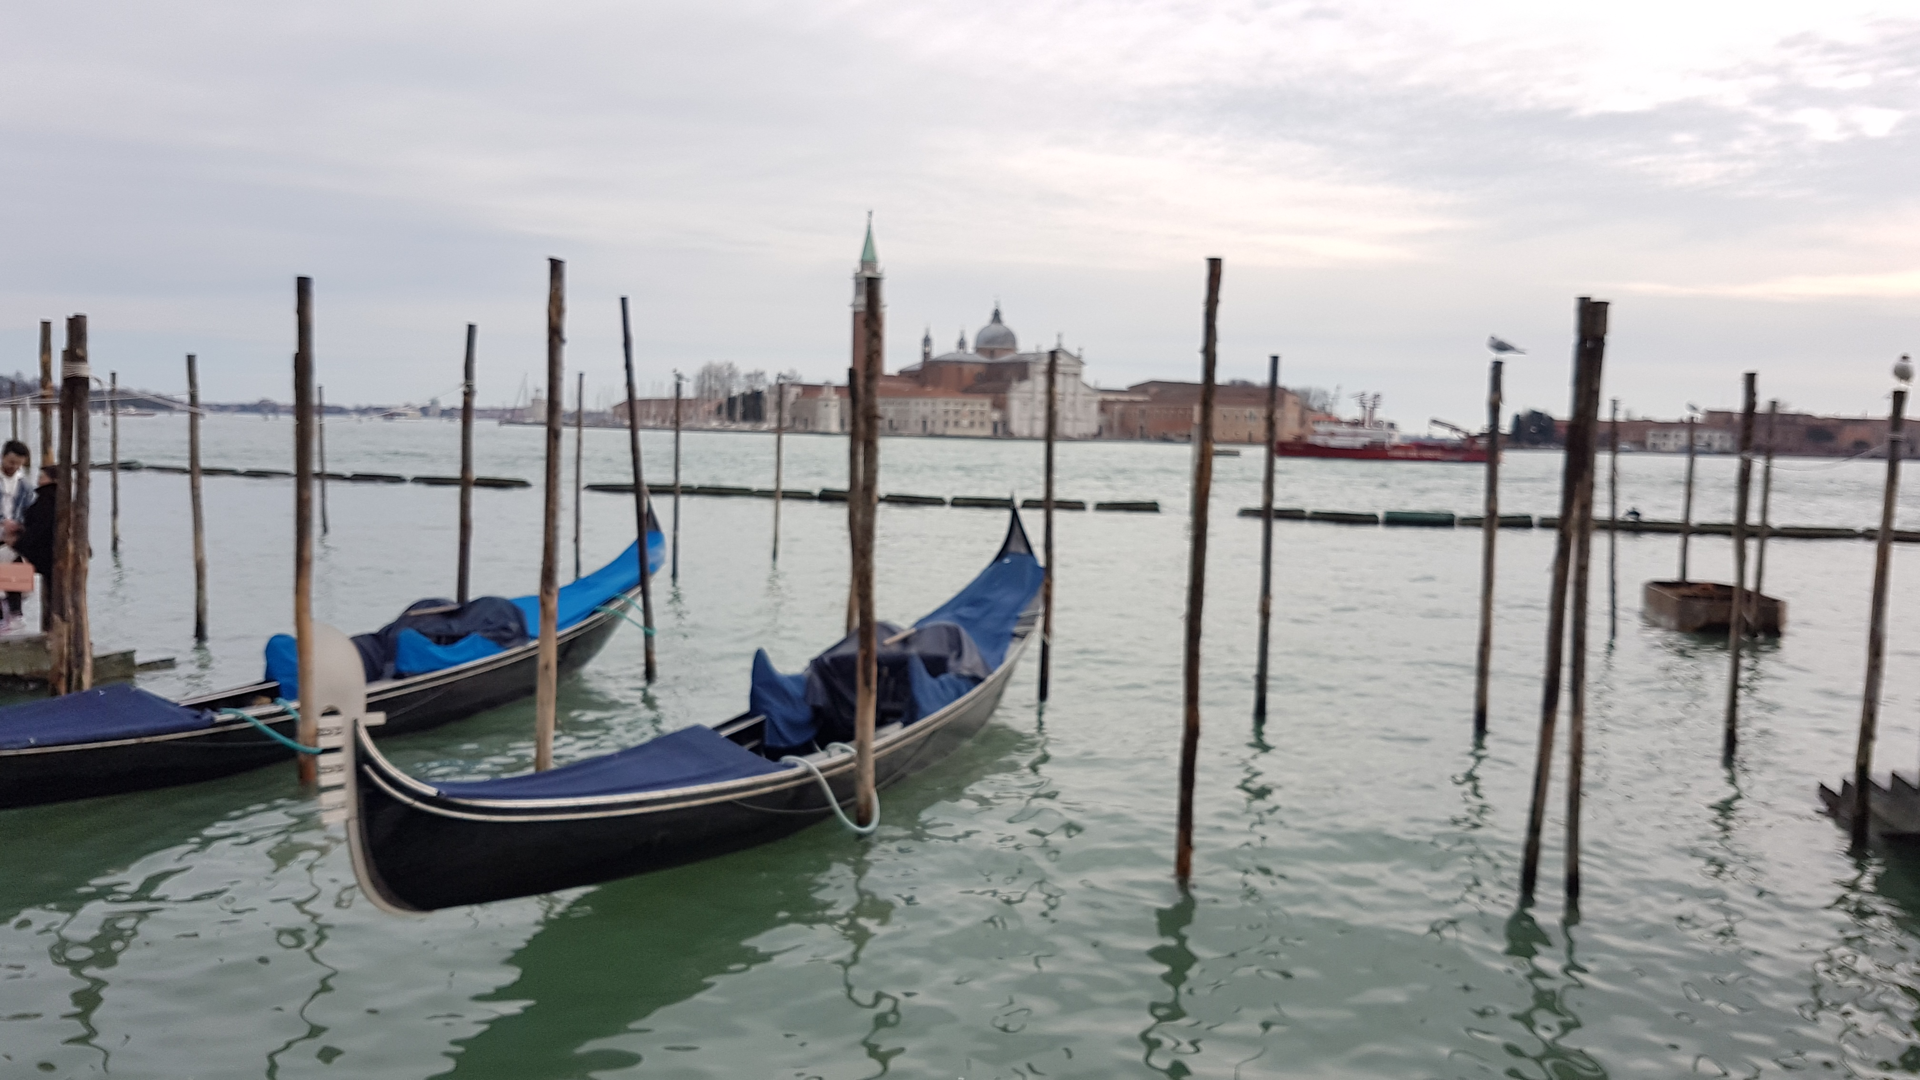
wenecja
Klimat wenecji można poczuć tylko będąc na miejscu

Slide 11
Co dał nam wyjazd?
Przede wszystkim zdobyliśmy mnóstwo doświadczenia w pracy
Nabraliśmy pewności siebie w porozumiewaniu się w innym języku niż polski
Poznaliśmy inną kulturę
Nauczyliśmy się samodzielności
Zwiedziliśmy ciekawe miejsca

